Slide 1

Entrenamiento de COVE
Presented by:

Slide 2

Agenda
Configuración de COVE
Opción COVE
Uso de opción COVE
Pedimento Consolidado
Asignación de Pedimento
Impresión simplificada de la remesa de consolidado
Problemas y preguntas frecuentes
Preguntas y Respuestas

Slide 3
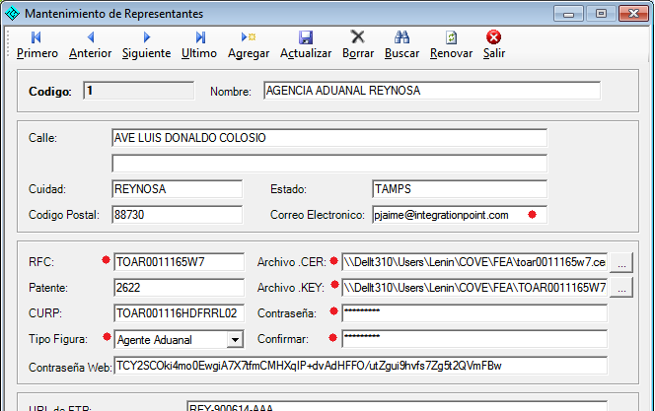
Configuraciones COVE
Mantenimiento de Representantes debemos alimentar la información para uso del Web Service para COVE.
El Representante que corresponde a la factura debe considerar la siguiente información.
3

Slide 4
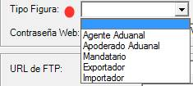
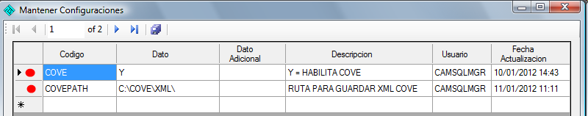
Configuraciones COVE
El campo tipo de figura seleccionar el que aplique en cada caso.
En Mantener Catálogos, Configuraciones. Capture la siguiente información para habilitar la opción COVE.
Nota: Los campos marcados en rojo son requeridos.
4

Slide 5

Opción COVE
Abrir de nuevo CAM para habilitar COVE.
Opción COVE será encontrada en Módulos de Embarque - COVE.
5

Slide 6
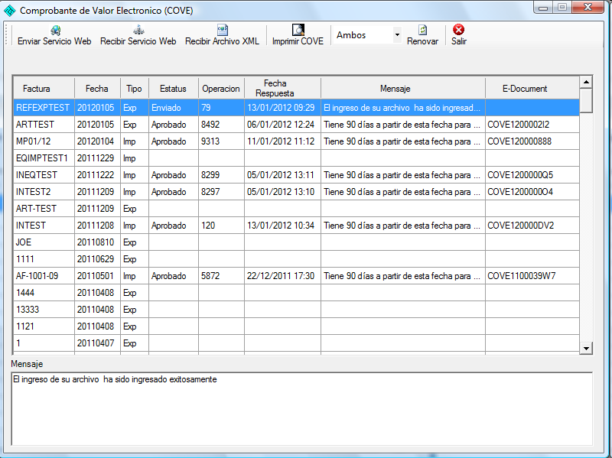

Opción COVE
Mostrara las facturas Verificadas (importación, exportación, material y equipo).
Si desea ver facturas de algún tipo en especial (Importación o Exportación), utilice la caja de selección en la parte superior.
6

Slide 7
Uso Opción COVE
1. Seleccione la factura que requiere obtener respuesta COVE (E-Document)
2. Aplique botón "Enviar Servicio Web”
a. Mostrara mensaje del archivo generado, oprima OK
b. Recibirá respuesta numero de operación y mensaje. O error en caso de problemas de configuración, datos inválidos, problemas de conexión, etc.
3. Aplique botón "Recibir Servicio Web"
a. Mostrara mensaje del archivo generado, oprima OK
b. Recibirá respuesta E-Document, o error en caso de problemas de configuración, datos inválidos, problemas de conexión, etc.
4. Si recibe archivo por email (guárdelo en su PC) y aplique
"Recibir Archivo XML"
a. Mostrara el buscador de archivos. Seleccione el archivo deseado y Oprima Abrir
b. Recibirá respuesta E-Document. O error en caso de problemas de configuración, datos inválidos, problemas de conexión, etc.
7

Slide 8
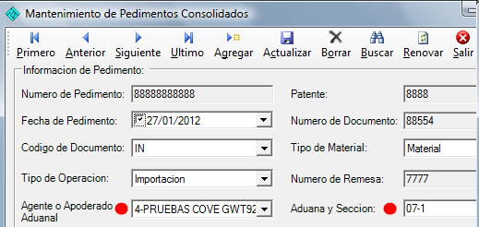
Pedimentos Consolidados
Asegúrese de alimentar los nuevos campos a su pedimento consolidado:
Agente o Apoderado Aduanal, deben estar marcados en Representantes Tipo Figura 'Agente Aduanal' o 'Apoderado Aduanal'
Aduana y Sección, dos dígitos para aduana y 1 digito de la sección (ejemplo 07-0, 07-1, 24-0, 80-0, etc.)
Si requiere imprimir documento, aplique los siguientes pasos
8

Slide 9
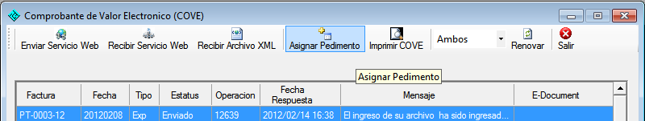
Asignación de Pedimento
En la opción COVE seleccionar 'Asignar Pedimento', le mostrara la pantalla para la asignación de pedimento/remesa.
9

Slide 10
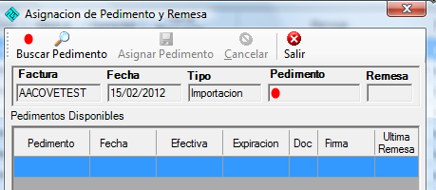
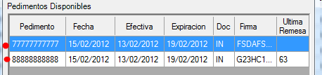

Asignación de Pedimento
Si la factura seleccionada no tiene asignado pedimento, busca los pedimentos disponibles en la opción 'Buscar Pedimento’
  Si ya tiene pedimento omita la Asignación de Pedimento
Mostrara los pedimentos con vigencia y material de la factura
Guarde Pedimento y Remesa con un clic en el botón 'Asignar Pedimento'
10

Slide 11
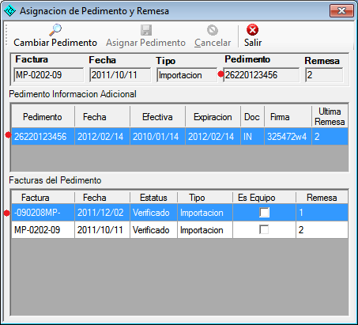
Asignación de Pedimento
Mostrara el pedimento y remesa asignados a la factura.
Información Adicional de Pedimento
Mostrara información adicional del pedimento, como fechas, documento, firma de consolidado y ultima remesa
Facturas del Pedimento
Mostrara las facturas relacionada a dicho pedimento con sus remesas
  Esta información aparecer en orden de remesa, para visualizar sus consecutivos asignados
  En caso de encontrar alguna duplicación de remesa mostrara un mensaje de advertencia
11

Slide 12

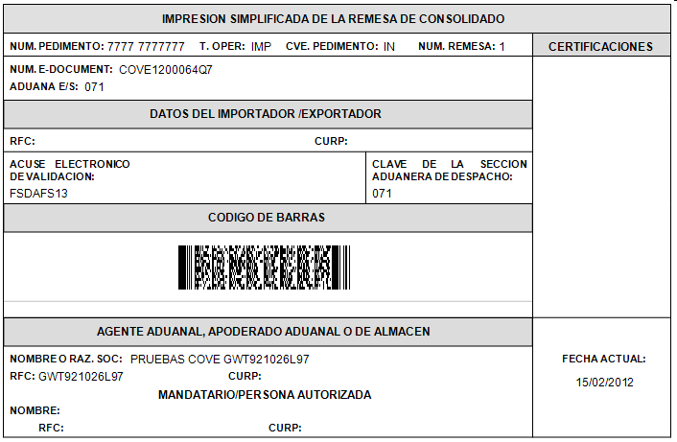
Impresión Simplificada de la Remesa de Consolidado
Para imprimir formato de remesa simplificado, oprima ‘Imprimir COVE'
12

Slide 13
Problemas Comunes
Mensaje 'Ruta no se encontró' al enviar COVE, asignar correctamente un ruta valida en Mantener Catálogos, Configuraciones. El Código=COVEPATH, Dato=Ruta valida
Mensaje 'Invalid key file, the password entered might be wrong' al enviar COVE. Asigne correctamente la Contraseña asociada a los archivos .cer y .key en Representantes
Mensaje 'The remote server returned an error: (500) Internal Server Error' al enviar COVE. Asegúrese que el RFC y Contraseña Web en Representantes son los recibidos por la Ventanilla Única
Mensaje 'Cert file not found' al enviar COVE. Asegúrese que en la factura esta asignado correctamente el Representante con los datos requeridos para COVE o en Representantes tenga correctamente ruta y nombre de archivo .cer y .key
Errores diversos de conexión como 'Proxy Authentication' al enviar COVE puede intentar agregar registro en Mantener Catalogos, Configuraciones: Codigo=COVEPROXY, Dato=IP Proxy y Dato Adicional=Puerto (estos datos se lo deben proporcionar personal de IT, en caso que no sea suficiente solicitar abrir acceso a los URL oficiales de la Ventanilla Única)
    https://www.ventanillaunica.gob.mx/ventanilla/RecibirCoveService
    https://www.ventanillaunica.gob.mx/ventanilla/ConsultarRespuestaCoveService

